Slide 1
Správanie sa stavovcov

Slide 2
https://www.youtube.com/watch?v=YYDnusfchyw

Slide 3
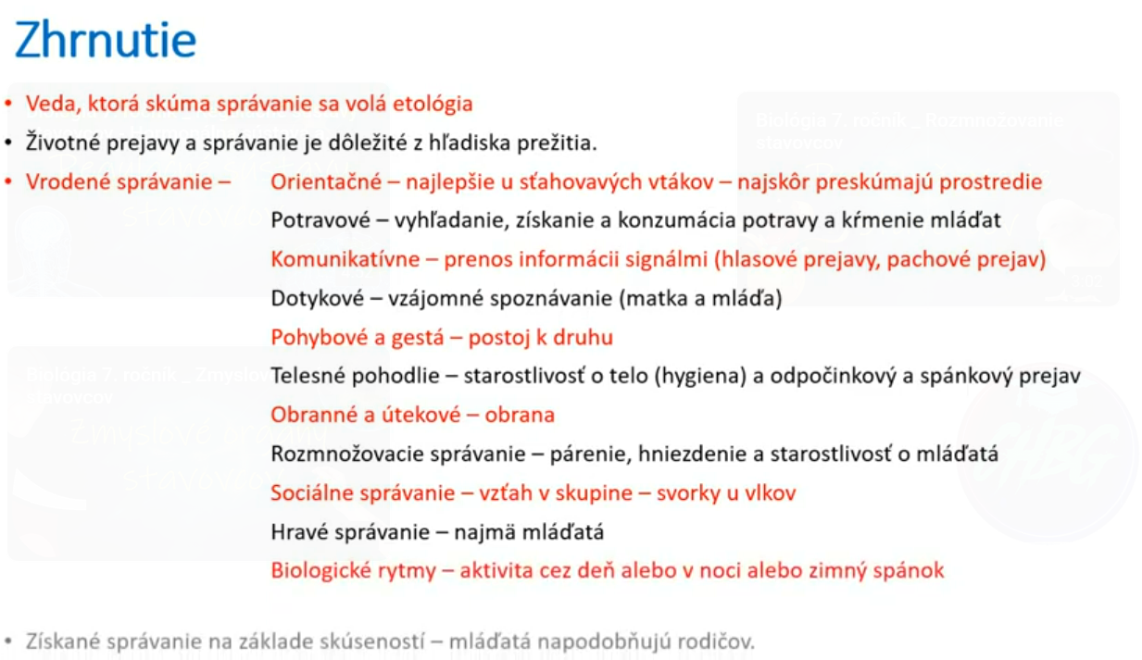

Slide 4
Opakujeme ☺
Čo skúma ekológia?
Čo skúma etológia?
Čo skúma environmentalistika?
Aké je to konfortné správanie?
Aké je orientačné správanie?

